Slide 1
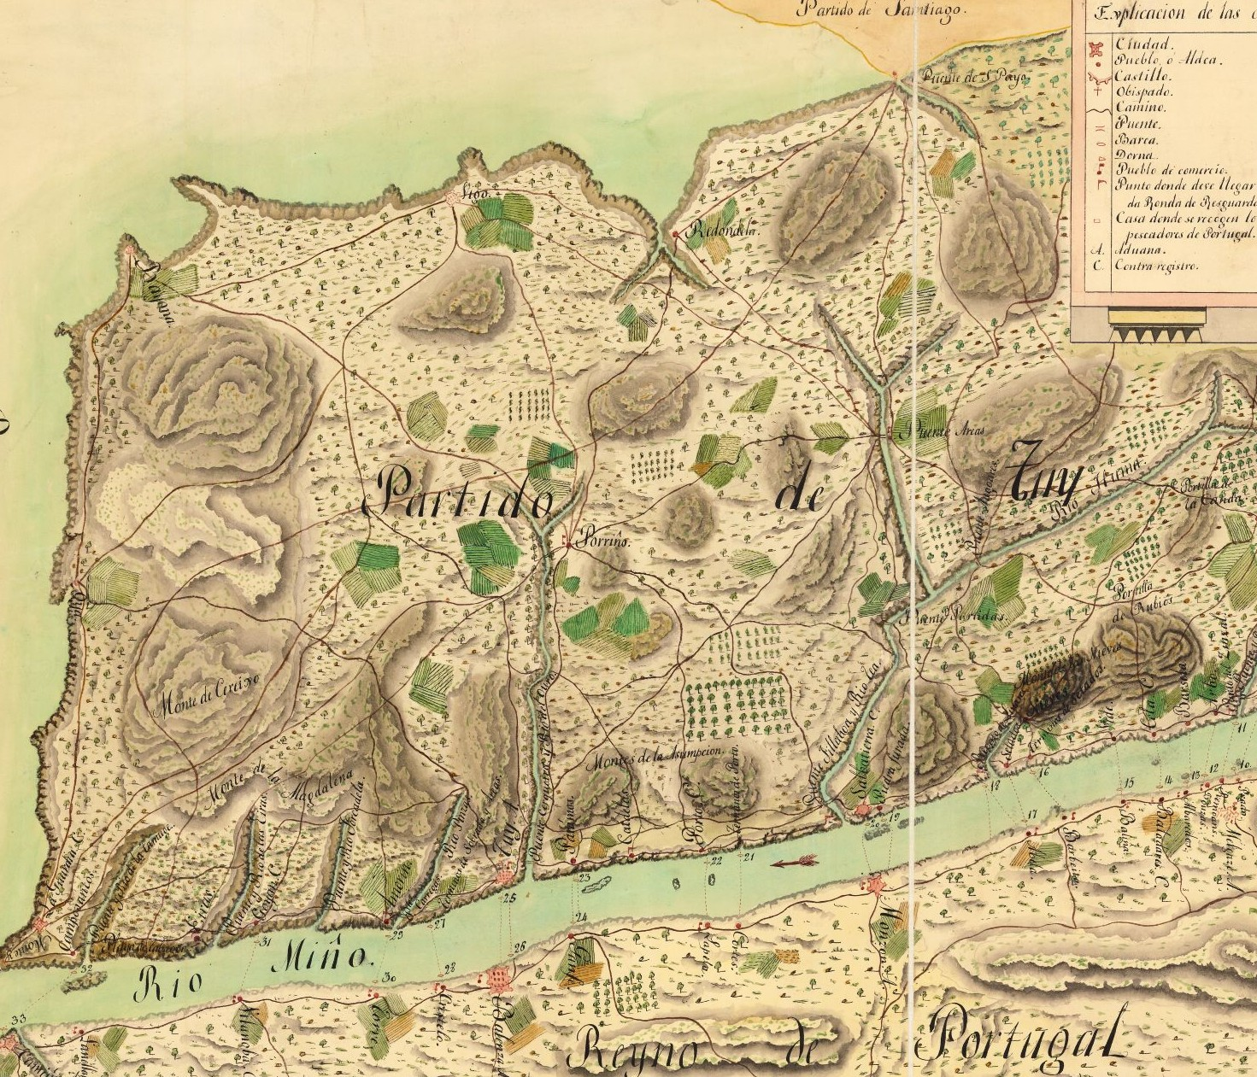

Cartografía histórica del Ministerio de Defensa: los mapas y planos de los ingenieros militares y del Cuerpo de Estado Mayor
V Jornadas de gestión del Patrimonio bibliográfico
REBIUN
16, 17 de abril de 2026
María Luisa Martínez-Conde
Pilar Domínguez
Irene Maseda

Slide 2
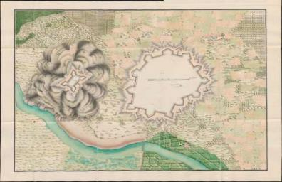
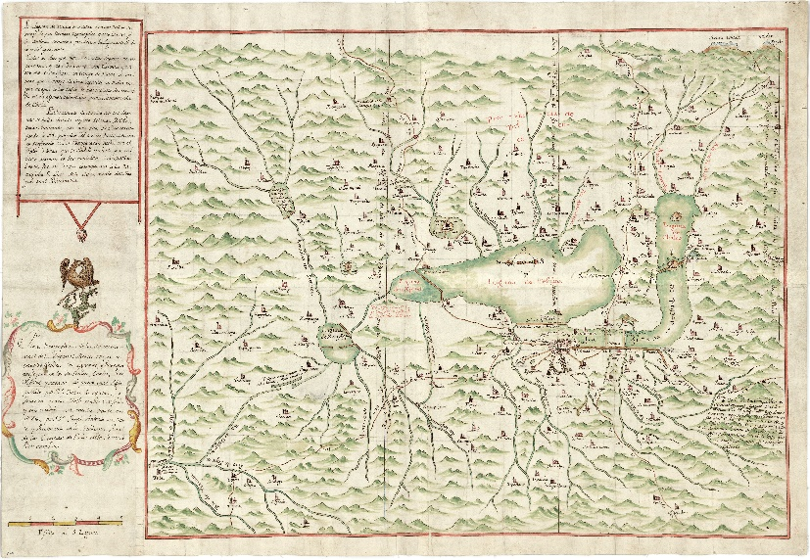
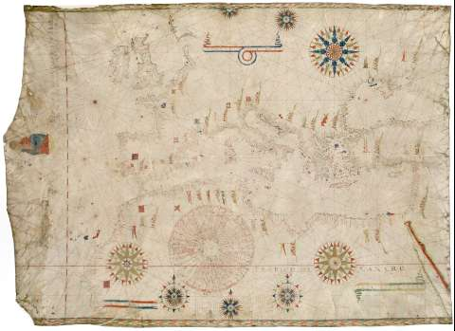
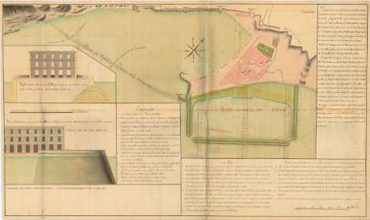
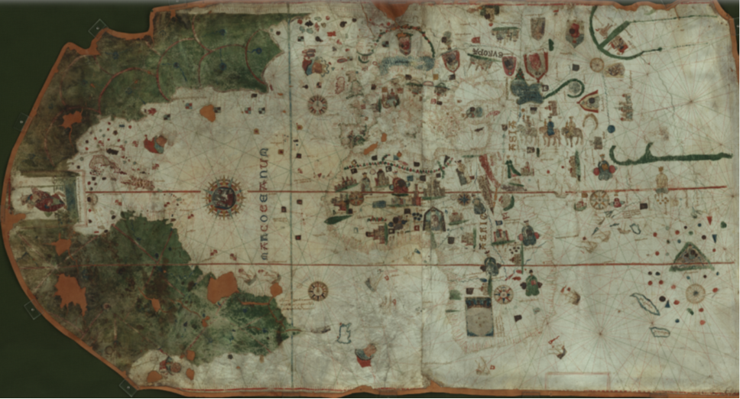
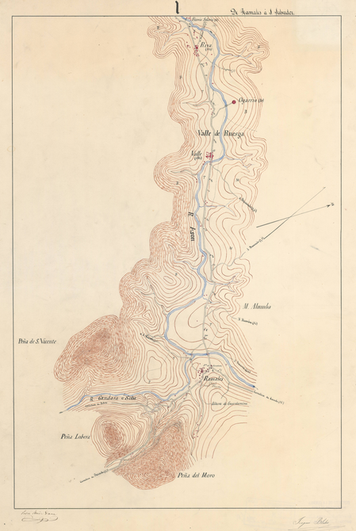
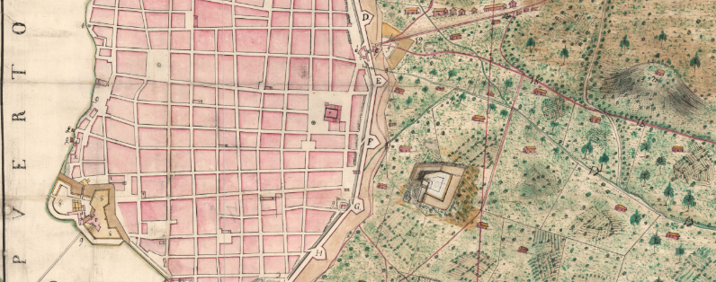
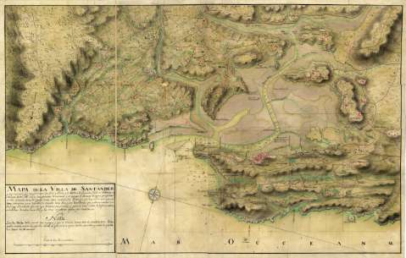
La cartografía histórica en la BVD
50.000 mapas, planos y cartas náuticas
  Siglos XVI-XIX
    XVI y XVII se remitía al Consejo de Indias por lo que está poco representada en los archivos militares
    Ocurre lo contrario en los siglos XVIII y XIX cuando se crean el Cuerpo de Ingenieros Militares (1711) y el Cuerpo de Estado Mayor (1810)
  Procedencia
    Secretaría del Despacho de Guerra y Hacienda (1705)
    Cuerpo de Estado Mayor del Ejército (1810)
  Conservados en las tres cartotecas más importantes del Ministerio de Defensa
    Archivo General Militar de Madrid
    Centro Geográfico del Ejército
    Archivo Histórico de la Armada

Slide 3
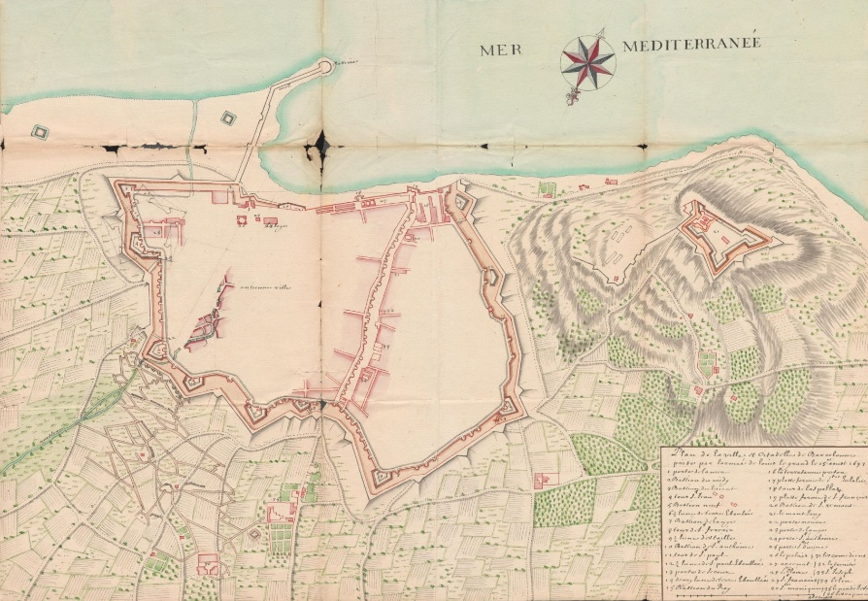
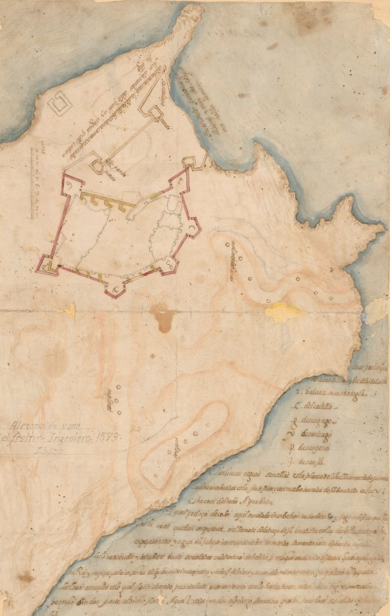
Los ingenieros militares en los siglos XVI y XVII
Invención y evolución de la artillería
  Fortificación abaluartada
Desde el Renacimiento la cartografía militar se había centrado en el levantamiento de planos de plazas fuertes, de obras de fortificación y de defensa, o en la formación de mapas de fronteras, es decir, de los espacios considerados de mayor valor estratégico
  Antes de la construcción de las fortificaciones levantaban planos de las mismas y de los terrenos circundantes
  7000 planos de fortificaciones en la BVD desde 1578
En el siglo XVII la mayor movilidad de los ejércitos hizo necesario el conocimiento preciso del territorio
Barcelona y sus ataques Disponible en: https://bibliotecavirtual.defensa.gob.es/BVMDefensa/es/consulta/registro.do?id=8610
[Plano de la Plaza de Ibiza y alrededores], 1578. Disponible en: https://bibliotecavirtual.defensa.gob.es/BVMDefensa/es/consulta/registro.do?id=102722

Slide 4
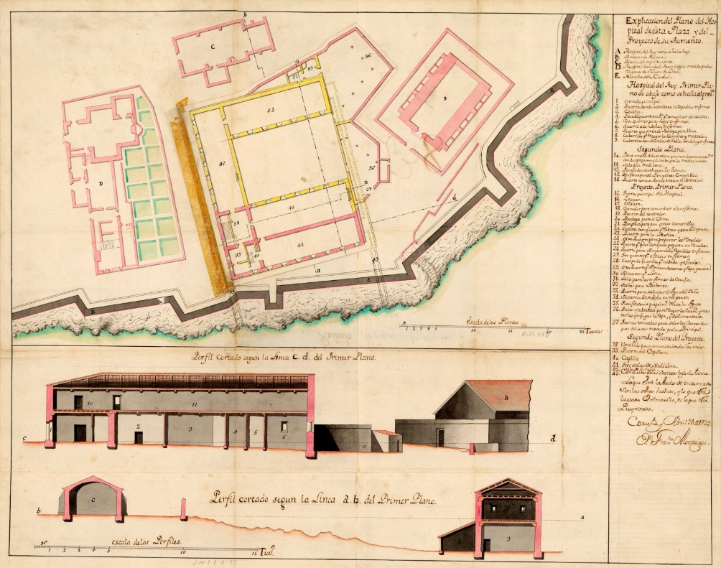
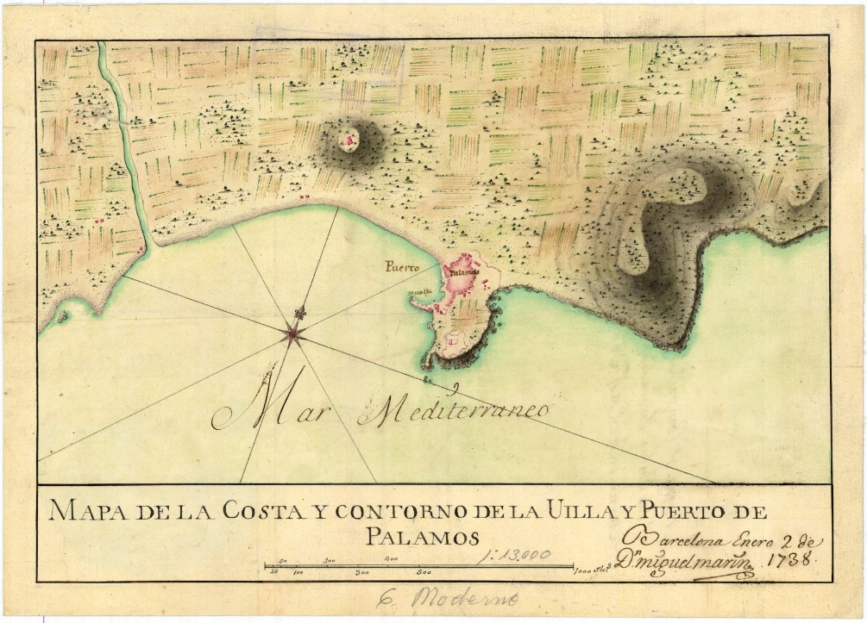
El Cuerpo de Ingenieros Militares (1711)
Primer cuerpo organizado de técnicos en España
Amplias funciones de producción cartográfica , reglamentada en distintas ordenanzas
Responsable de toda la cartografía, no solo la centrada en la defensa del territorio y construcción de fortificaciones sino la relacionada con las obras públicas, la arquitectura civil y religiosa y proyectos de urbanización
  Las academias de matemáticas garantizaron la formación científica de los ingenieros
Los planos iban acompañados de las correspondientes memorias que permitiesen conocer la riqueza urbana, industrial y rústica así como el estado de las defensas
  En la BVD están bien representados los fondos relativos a fortificaciones, tanto de España como de Hispanoamérica, pero también las obras civiles y religiosas (universidades, aduanas, canales de riego y navegación, iglesias …)
MONTAIGUT, F., 1729. Explicación del Plano del Hospital de esta Plaza y del Proyecto de su Aumento Disponible en: https://bibliotecavirtual.defensa.gob.es/BVMDefensa/es/consulta/registro.do?id=95509
MARIN, M., 1738. Mapa de la Costa y contorno de la Villa y Puerto de Palamos Disponible en: https://bibliotecavirtual.defensa.gob.es/BVMDefensa/es/consulta/registro.do?id=98664

Slide 5
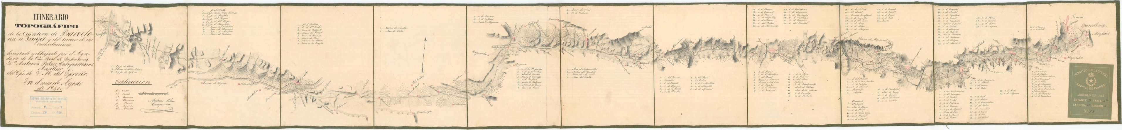
El Cuerpo de Estado Mayor del Ejército (1810)
La Guerra de la Independencia puso de manifiesto la ausencia de cartografía fiable para las operaciones militares
  Por ello, se crea el Cuerpo de Estado Mayor del Ejército
  Desde el principio tuvo encomendadas tareas de reconocimiento territorial y cartográficas, levantamiento de planos de campos de batallas, zonas fortificadas y fronteras y formación de itinerarios descriptivos de los principales caminos
  En relación con estas funciones, destacan tres subconjuntos dentro de la BVD
    Cartografía de la guerra de la Independencia
    Cartografía de la frontera hispano-portuguesa
    Itinerarios y memorias descriptivas de España, América, África, Filipinas y Europa
PELÁEZ CAMPOMANES, 1840. Itinerario Topográfico de la Carretera de Barcelona a Fraga y del terreno de sus inmediaciones Disponible en: https://bibliotecavirtual.defensa.gob.es/BVMDefensa/es/consulta/registro.do?id=7099

Slide 6
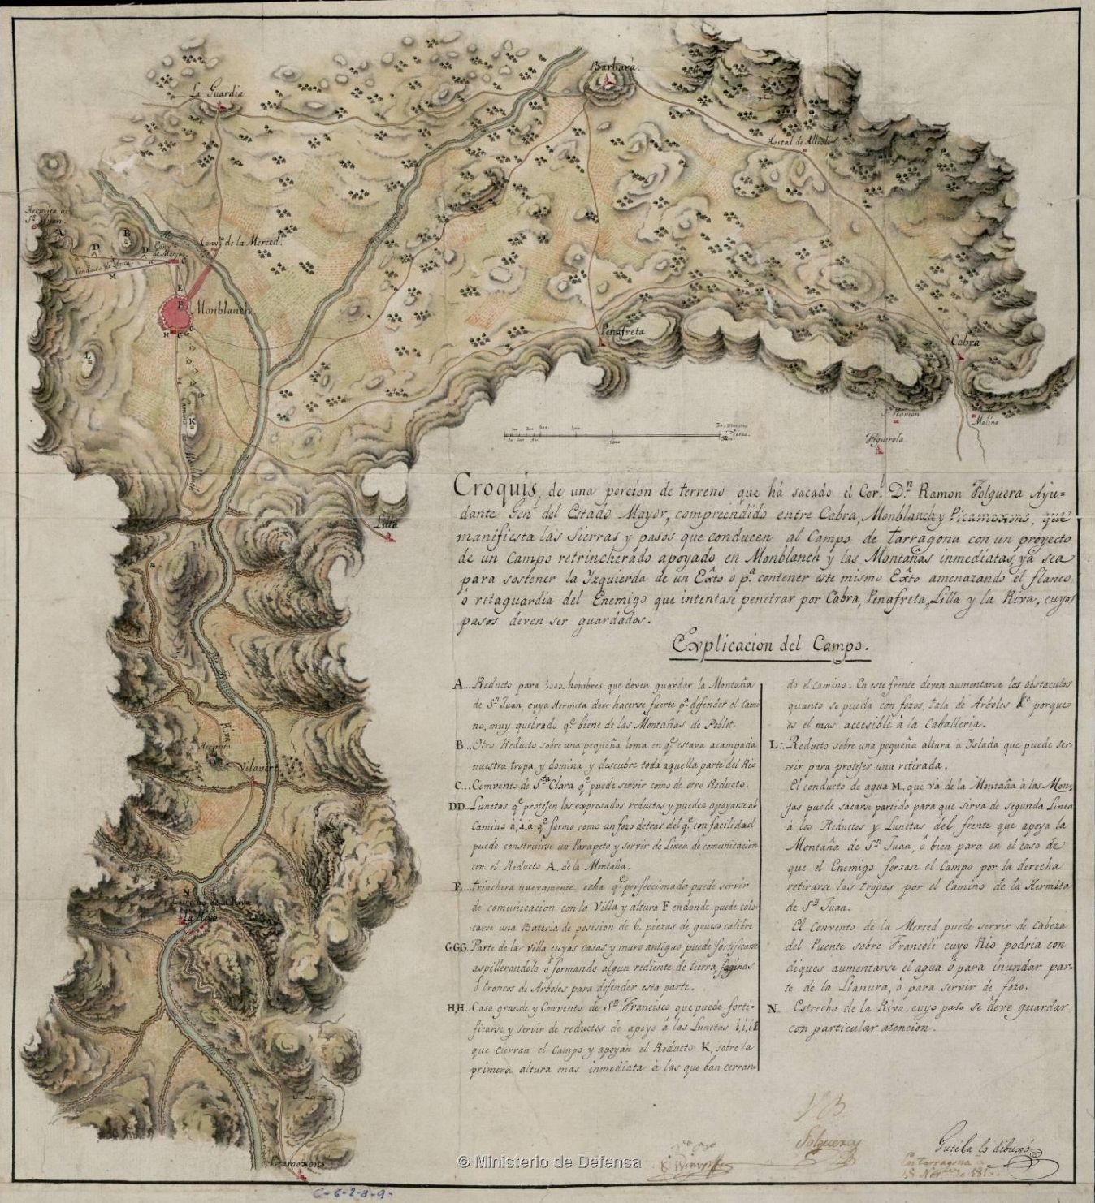
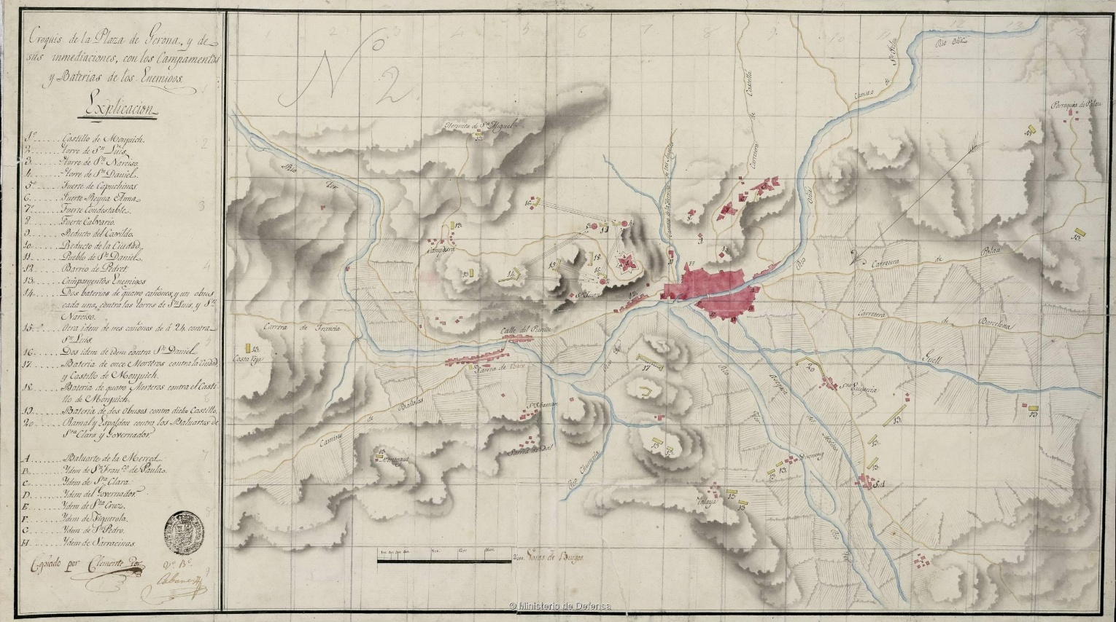
Cartografía de la Guerra de la Independencia
La producción de cartografía fue importante entre 1808 y 1814 por las escasa fiabilidad de los mapas disponibles
  1622 mapas y planos relacionados con distintos episodios de la guerra
FOLGUERA, R., 1810. Croquis de una porción de terreno que ha sacado el Corl. Dn. Ramón Folguera Ayudante Genl. del Estado Mayor, compreendido entre Cabra, Montblanch y Picamoxons : que manifiesta las Sierras y pasos que conducen al Campo de Tarragona con un proyecto de un campo retrincherado apoyado en Montblanch y las Montañas inmediatas, ya sea para sostener la Yzquierda de un Exto. ó pa. contener este mismo Exto. amenazando el flanco ó retaguardia del Enemigo que intentase penetrar por Cabra, Penafreta, Lilla y La Riva, cuyos pasos deven ser guardados Disponible en: https://bibliotecavirtual.defensa.gob.es/BVMDefensa/es/consulta/registro.do?id=664
TOR, C., 1810. Croquis de la Plaza de Gerona, y de sus inmediaciones, con los Campamentos y Baterías de los Enemigos Disponible en: https://bibliotecavirtual.defensa.gob.es/BVMDefensa/es/consulta/registro.do?id=734.

Slide 7
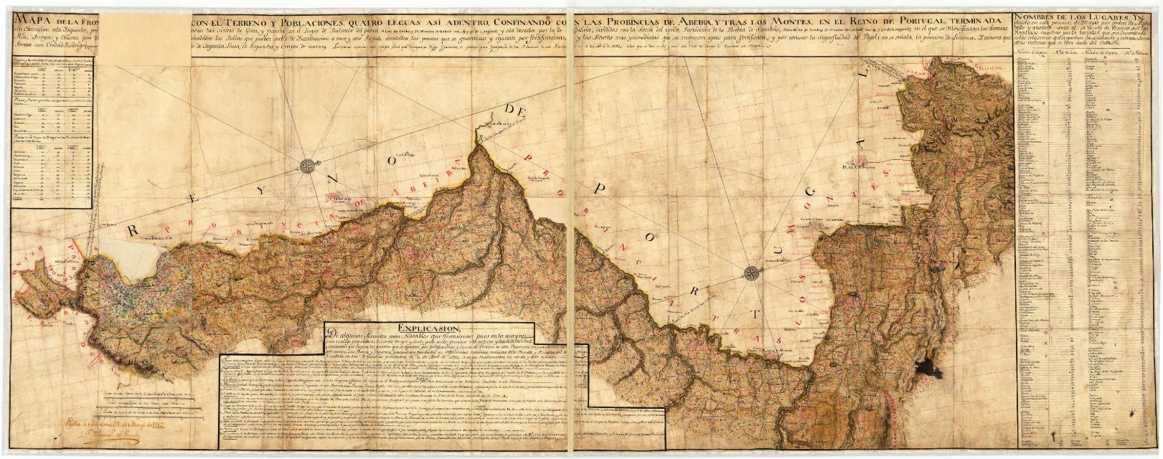
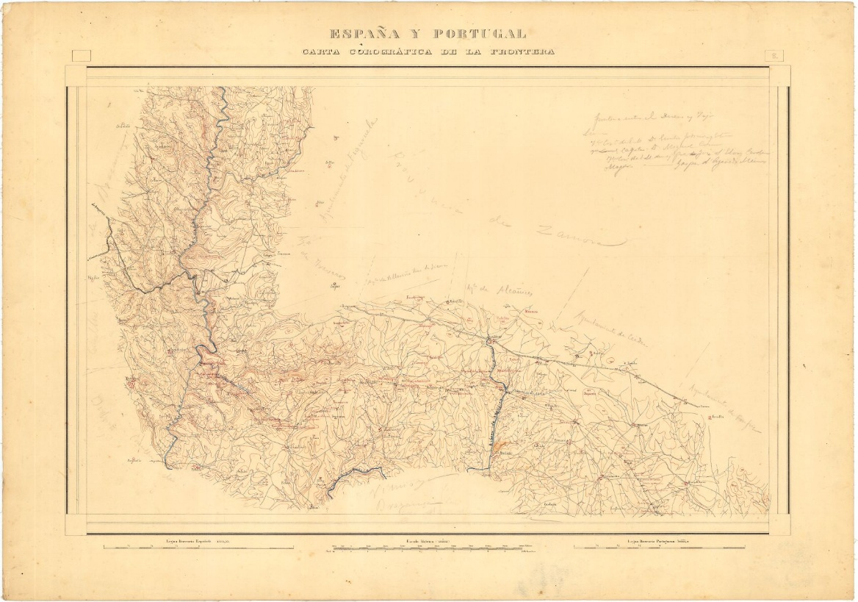
Cartografía de la frontera hispano-portuguesa
Representan total o parcialmente la frontera y la frontera es el elemento del terreno origen de los levantamientos
Levantados entre la segunda mitad del XVIII y el primer tercio del XX
  Entre los del s. XVIII destacan los del ingeniero Antonio de Gaver que tras la firma del Tratado de Límites de 1750 levantó toda la frontera.
La delimitación exacta y definitiva se fijó por los tratados de límites firmados entre 1864 y 1926
  Entre la documentación producida por las comisiones de límites se encuentran 1500 mapas, el 70% manuscritos así como más de 350 memorias y expedientes también digitalizados y accesibles a través de la BVD
https://bibliotecavirtual.defensa.gob.es/BVMDefensa/frontera_hp/es/micrositios/inicio.do
GAVER, A. de, 1763. Mapa de la fron[tera de Portugal] con el terreno y poblaciones, quatro leguas asi adentro, confinando con las probincias de Abeira, y Tras los Montes en el reino de Portugal ... Disponible en: https://bibliotecavirtual.defensa.gob.es/BVMDefensa/es/consulta/registro.do?id=98668
COMISIÓN INTERNACIONAL DE LÍMITES ENTRE ESPAÑA Y PORTUGAL, 1883. Carta corográfica de la frontera : España y Portugal : [correspondiente al Tratado de Lisboa de 1864] Disponible en: https://bibliotecavirtual.defensa.gob.es/BVMDefensa/es/consulta/registro.do?id=91390

Slide 8
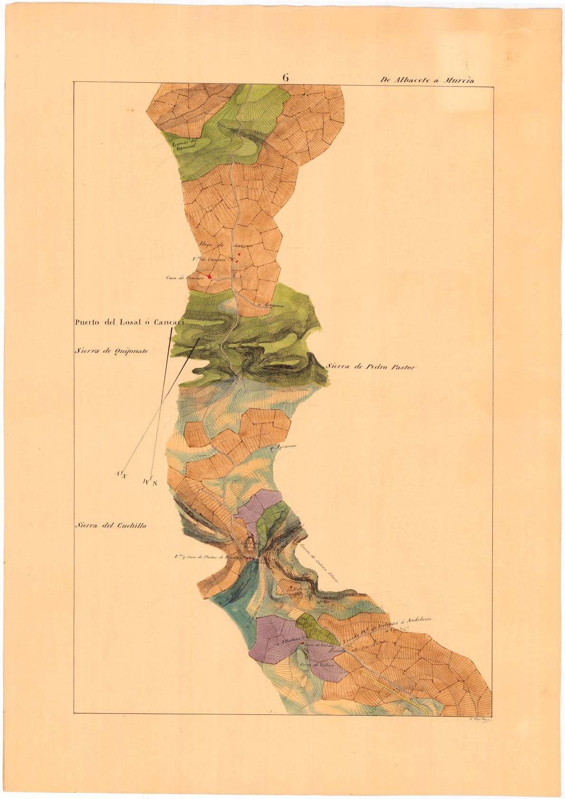
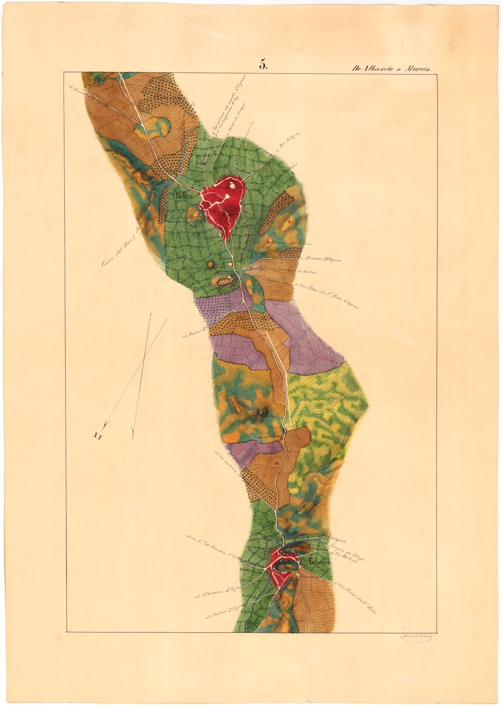
Cartografía itineraria de España
3157 unidades documentales, la totalidad de la cartografía itineraria que conserva el CGE
Desde el primer tercio del XVIII hasta el primer tercio del XX aunque la mayoría son de la 2ª mitad del XIX
Los itinerarios gráficos están formados por varias hojas, cada una abarca un terreno de unos 11 km y una zona de entre 2 y 4 km a lo ancho del camino
  Se indican las distancias en leguas o km, el número de habitantes y la distancia entre oblaciones
  Destaca la representación de los núcleos de población en los que están detalladas las calles principales y las vía de entrada y salida
  Primera representación cartográfica para un gran número de poblaciones españolas
ESPAÑA EJÉRCITO DE TIERRA CUERPO DE ESTADO MAYOR, 1800. [Itinerario topográfico] de Albacete a Murcia [Dibujado por] Federico Fernandez San Román, Juan de Velasco y Fernández de la Cuesta, Julian Ribelles Vizurrum y Juan Buitrago. Disponible en: https://bibliotecavirtual.defensa.gob.es/BVMDefensa/es/consulta/registro.do?id=89108

Slide 9
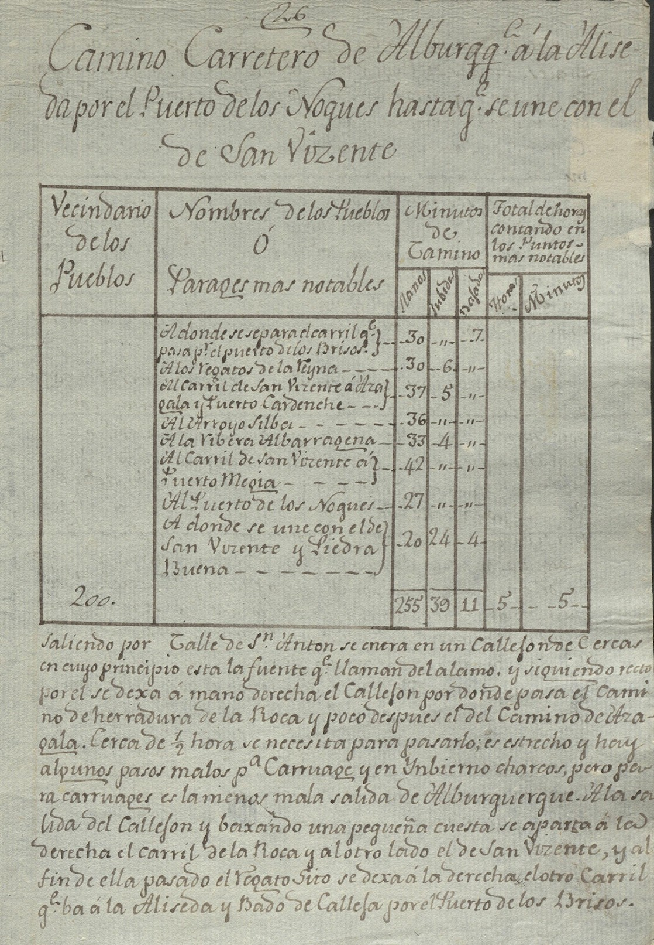
Cartografía itineraria de España
Las memorias descriptivas son de dos tipos
  En Círculo con todos los caminos que parten de una población
  De longitud, más detallados, indican lugar de origen u destino y reflejan vecindarios, pueblos o parajes notables, minutos de camino y horas que se tarda en recorrer
  Incluyen también la descripción topográfica del camino: tipo, estado, vegetación, recursos, ríos, puentes, capacidad de alojamiento, etc.
https://bibliotecavirtual.defensa.gob.es/BVMDefensa/itinerarios/es/micrositios/inicio.do
ESPAÑA EJÉRCITO DE TIERRA CUERPO DE ESTADO MAYOR, 1810. Camino carretero de Alburquerque a La Aliseda por el Puerto de los Nogues hasta que se une con el de San Vicente. Disponible en: https://bibliotecavirtual.defensa.gob.es/BVMDefensa/es/consulta/registro.do?id=1020033

Slide 10
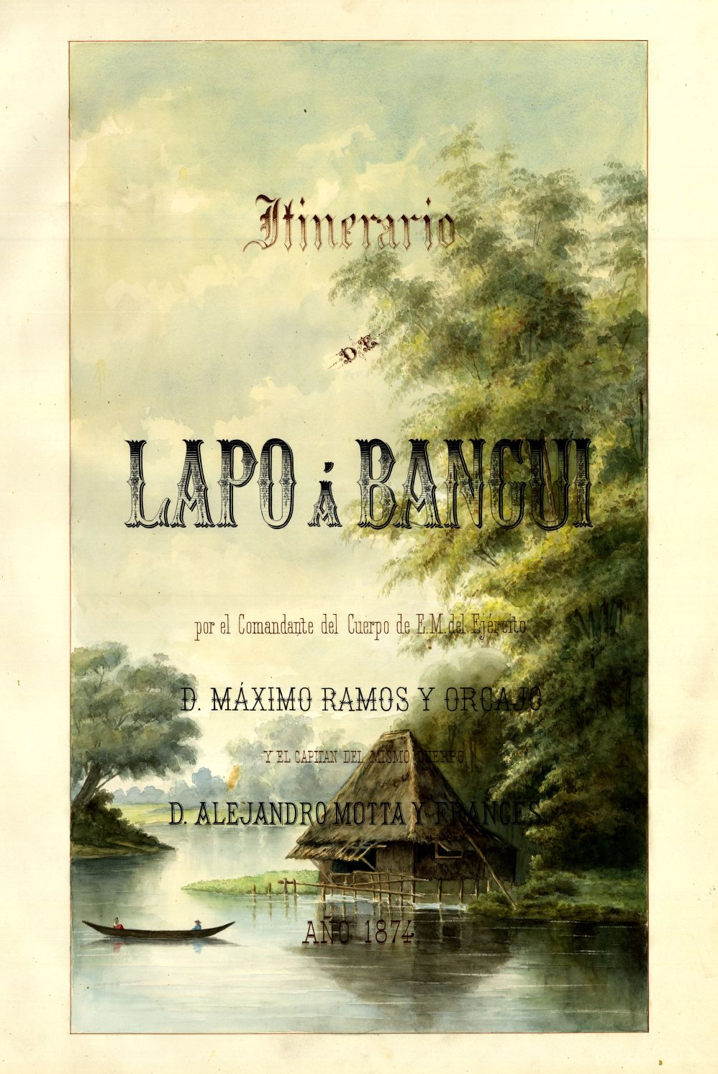
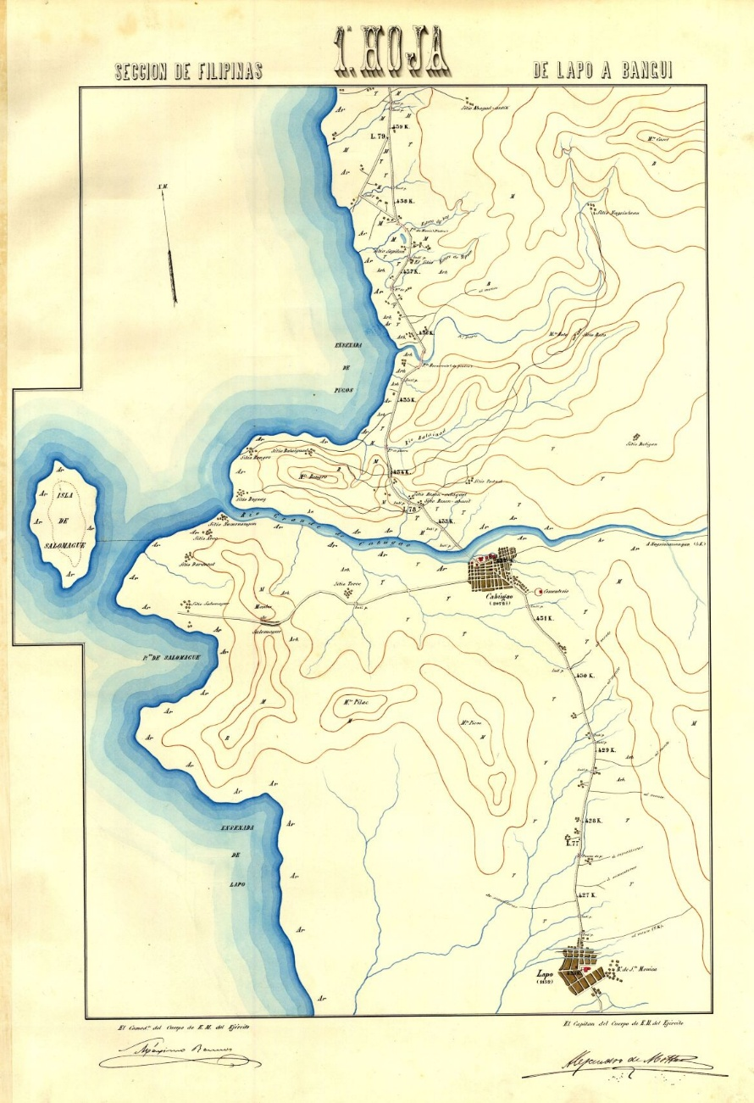
Cartografía itineraria de América, Filipinas, Europa y África
Cerca de 1000 mapas y otras tantas memorias descriptivas, la mayor parte de la segunda mitad del s. XIX
En parte corresponden a marchas y operaciones de las tropas en la Guerra de la Independencia, tanto española como americana.
Proyectos de fortificaciones, ciudades, puertos, vías de comunicación y, en general, de toda clase de obras.
  Las memorias incluyen explicaciones detalladas de los mapas y planos en los aspectos topográficos, demográficos, estadísticos de producciones y comunicaciones.
  Descripción de exploraciones de grandes zonas y el estudio para su desarrollo posterior y fundación de pueblos que enviaban los virreyes o capitanes generales.
  Los estudios de defensa del territorio, fortificaciones y tropas necesarias para ello.
  Los proyectos de fortificación con las distintas variantes que se proponen, presupuestos en cada caso, ejecución y estado de las obras cada seis meses.
RAMOS Y ORCAJO, M. y MOTTA Y FRANÉS, A., 1874. Itinerario de Lapo a Bangui por el Comandante del Cuerpo de E. M. del Ejercito D. Máximo Ramos y Orcajo, y el Capitán del mismo Cuerpo D. Alejandro Motta y Francés. Disponible en: https://bibliotecavirtual.defensa.gob.es/BVMDefensa/es/consulta/registro.do?id=96873

Slide 11
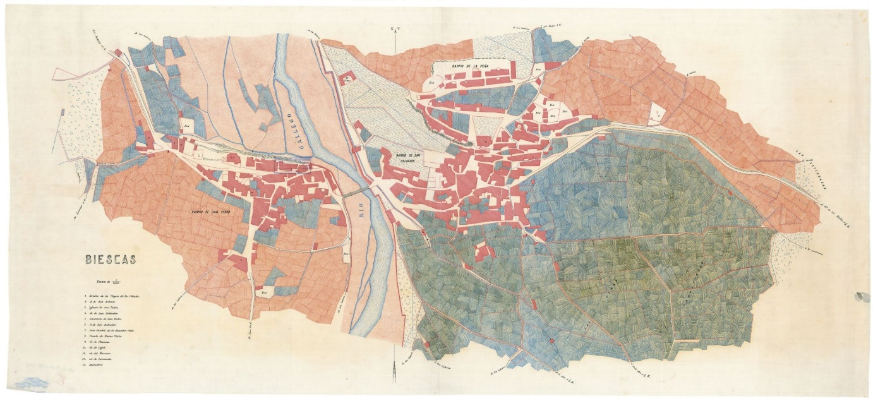
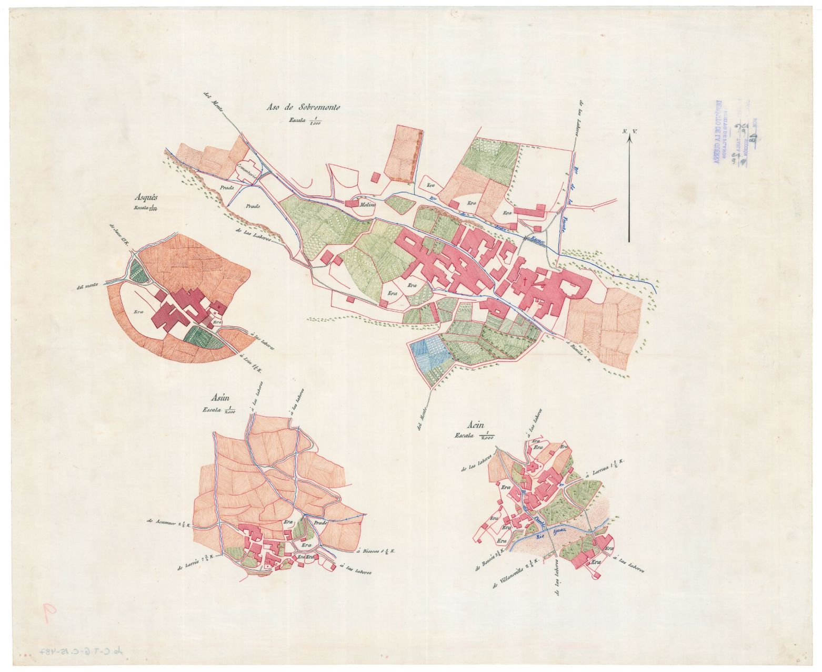
El campo atrincherado de Jaca (1894-1901)
La obra más ambiciosa del CEME a finales del siglo XIX fue el levantamiento del Plano del campo atrincherado de Jaca y de los valles superiores del Aragón y del Gállego, una extensión de 1200 km2
Uno de los levantamientos más exigentes, entre los conducidos en España, en cuanto a la dureza de las condiciones de trabajo.
  Triangulación preliminar muy extensa, con un total de 108 triángulos.
  El número de kilómetros recorridos fue de 5.531.
  El original ocupa una superficie de 48 m2
Un caso excepcional de cartografía rural a gran escala
  96 pueblos en escalas de 1.1000 Y 1:2000
  El detalle es extraordinario en cuanto al viario interno, sectores construidos, zonas de cultivo y vías de entrada y salida con indicación del lugar a que se dirigen y la distancia en kilómetros.
ESPAÑA COMISIÓN DEL PLANO DE JACA Y DE LOS VALLES SUPERIORES DEL ARAGÓN Y DEL GÁLLEGO, 1894. [Planos de los 96 pueblos situados dentro del campo atrincherado de Jaca y valles Superiores del Aragón y del Gállego] Disponible en: https://bibliotecavirtual.defensa.gob.es/BVMDefensa/es/consulta/registro.do?id=1089841

Slide 12
Conclusiones
La cartografía histórica del Ministerio de Defensa constituye una fuente de información esencial para el conocimiento del territorio y su evolución
Durante el siglo XVIII, al no existir un cuerpo de ingenieros civiles, las funciones de los ingenieros militares sobrepasaron el ámbito de su profesión y llevaron a cabo obras de arquitectura civil y religiosa, obras públicas y proyectos de urbanización.
La carencia de una cartografía precisa del territorio peninsular, puesta en evidencia durante la guerra de la independencia, determinó el que sería el objetivo del Cuerpo de Estado Mayor del Ejército: obtener un mejor conocimiento del terreno y sus recursos para la dirección de las campañas.

Slide 13
Muchas gracias
www.patrimoniocultural.defensa.gob.es
https://bibliotecavirtual.defensa.gob.es

